Slide 1

JEROU APP: APLICACIÓN DE COMIDA RÁPIDA
AYOUB AGHMIR
ADRIÁN DELGADO RODRÍGUEZ
ÁNGEL CRIADO BERTOLI
CARLOS SALOMÓN MANGUE MBA
SERGIO JIMÉNEZ ORTEGA
Notes:
24

Slide 2
PUNTOS A PRESENTAR
1. ENFOQUE DE LA APLICACIÓN.
2. PROYECCIÓN.
3. PANTALLAS.
4. MODELO DE NEGOCIO.
5. PLAN DE MARKETING.
6. PRESUPUESTO MONETARIO DE LA APP
Notes:
24

Slide 3
1. ENFOQUE DE LA APLICACIÓN.
En primer lugar, es importante entender que nuestra aplicación, será una de las herramientas más potentes dentro del Marketing móvil. De hecho, esta corriente ha ido ganando cada vez más peso entre los restaurantes, con el paso de los años, se han ido implementando nuevas herramientas como el caso de la comida a domicilio y entre otras, y por eso estas modificaciones o cambios son los principales motores de crecimiento de los negocios en la actualidad.
Esta aplicación que tiene como nombre Jerou: Aplicación de comida rápida, que va enfocada para esa gente que tiene la dificultad de poder desplazarse al lugar físico(restaurante) para poder efectuar la compra deseada, por eso hemos creado esa aplicación para esa gente y en general a para todos;Nuestra app como lo hemos dicho arriba, se centra en dar un bien o servicio para la clientela. Desde un enfoque correcto debemos saber transmitir a los posibles clientes el enorme valor que tiene la tecnología predesarrollada , por eso es fundamental saber reconocer desde el primer momento cuales son las necesidades que plantean los futuros clientes y si nuestra solución puede cubrirlas, por eso debemos tener claro que esta aplicación debe acabar en manos de buenos clientes, a fin de que podamos conseguir futuros beneficios.
Notes:
24

Slide 4
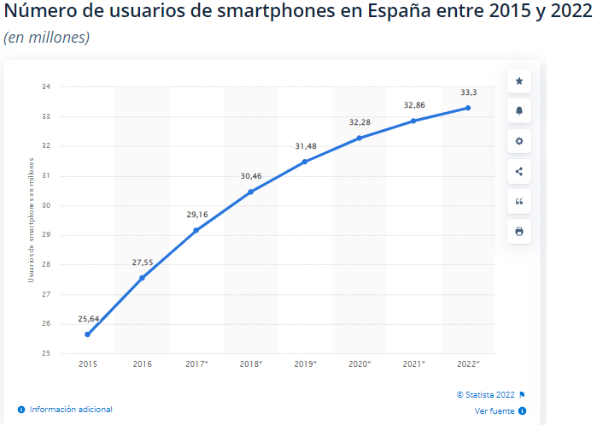
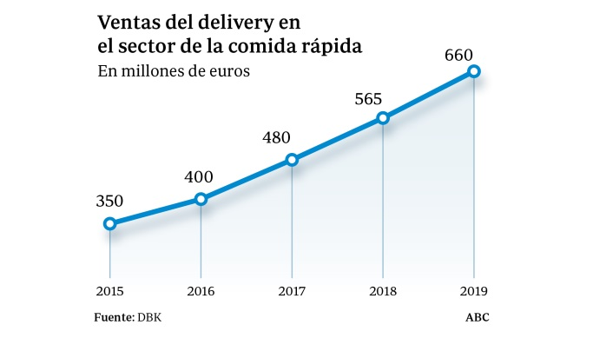
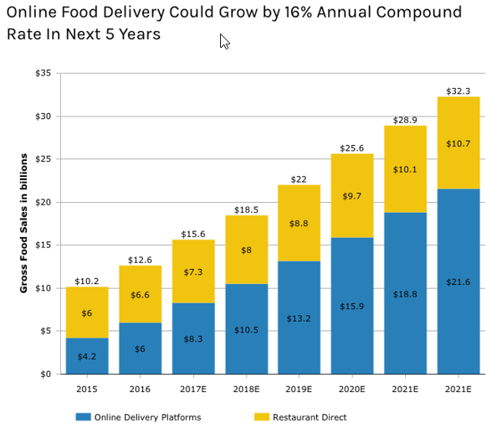
2. PROYECCIÓN.
Teniendo en cuenta que nuestra aplicación se basa en smartphones y comida para llevar, veamos algunas estadísticas que nos ayuden a encontrar una tendencia de evolución para nuestra aplicación.
Notes:
24

Slide 5
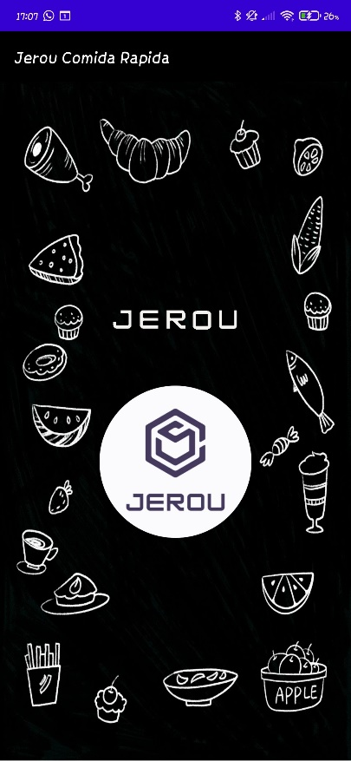
3. PANTALLAS.
SPLASH

Slide 6
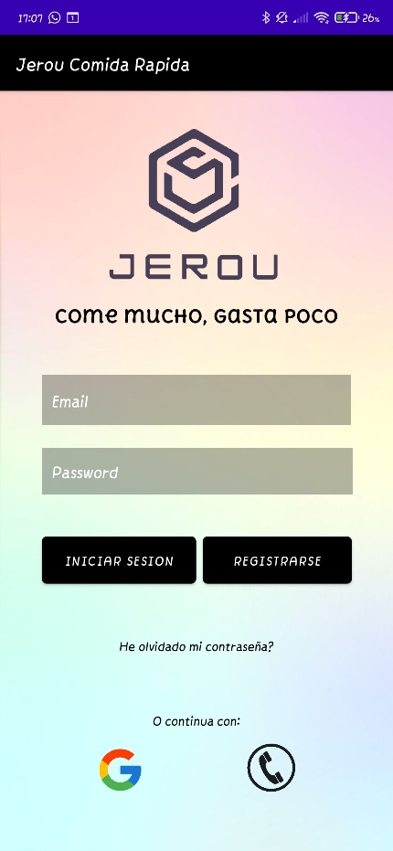
- PANTALLA LOGIN
LOGO
ESLOGAN
INICIAR SESIÓN
REGISTRO CON CORREO
HE OLVIDADO MI CONTRASEÑA
REGISTRO CON TLF
REGISTRO CON GOOGLE

Slide 7
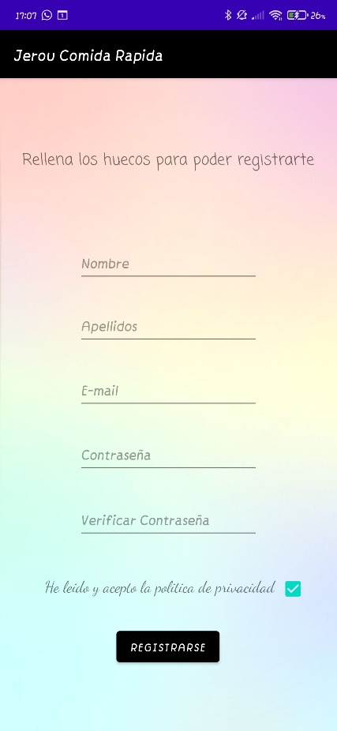
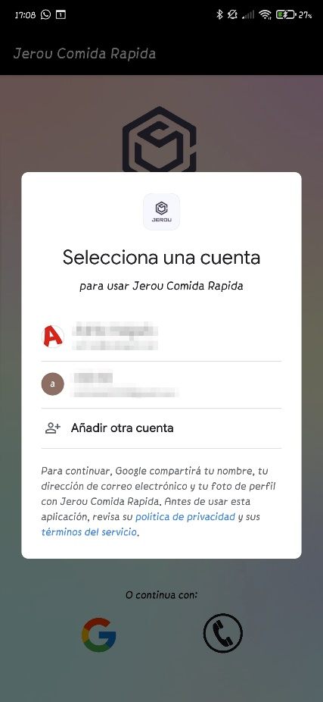
- REGISTRO CON CORREO
- REGISTRO CON GOOGLE

Slide 8
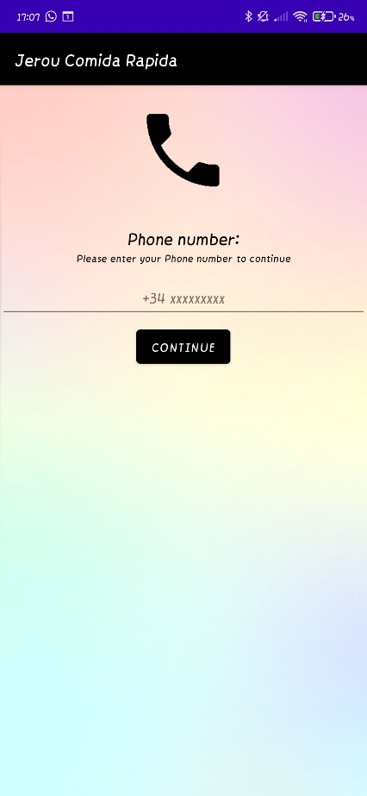
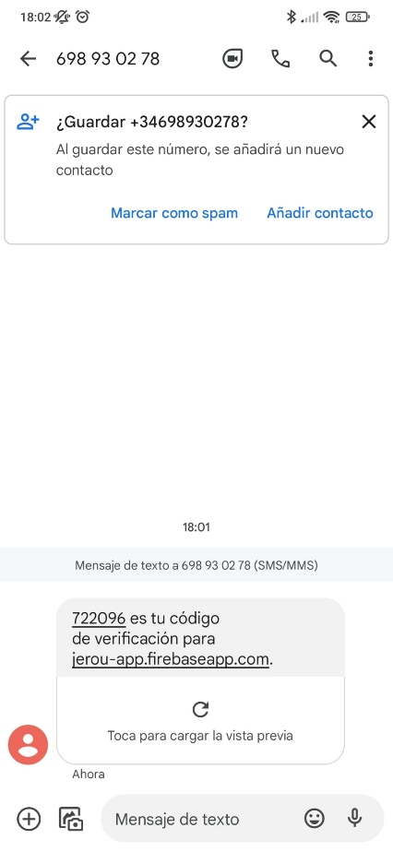
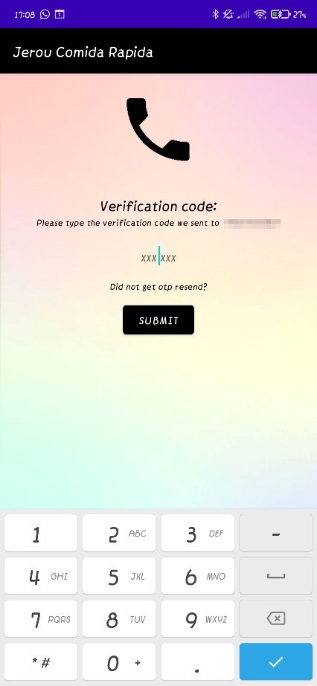
- REGISTRO CON TLF

Slide 9
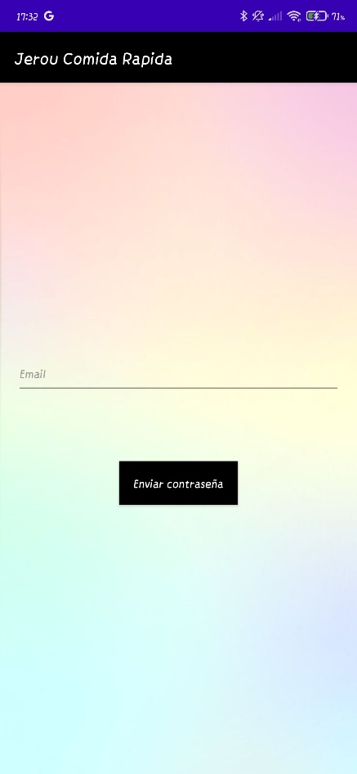
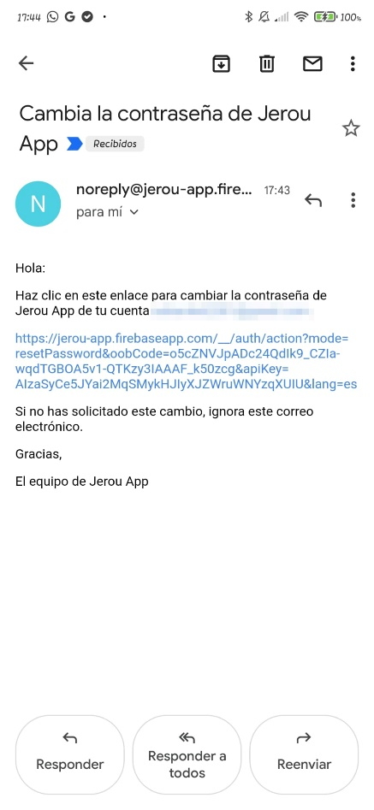
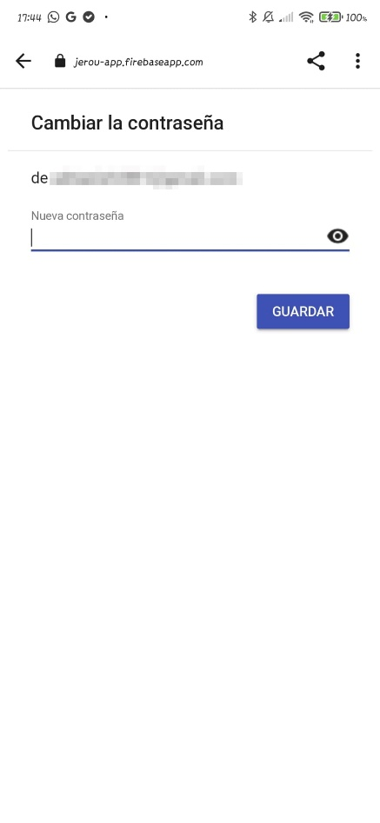
- PANTALLA RECUPERAR CONTRASEÑA

Slide 10
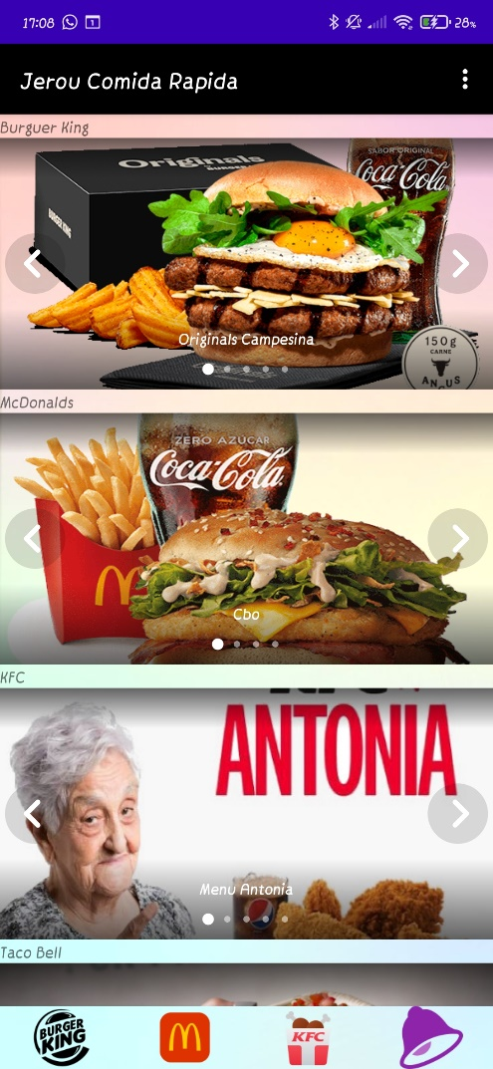
- MAIN ACTIVITY
MENÚ DESPLEGABLE
CARROUSEL BURGER KING
CARROUSEL MCDONALDS
CARROUSEL KFC
MENÚ INFERIOR
CARROUSEL TACCO BELL

Slide 11
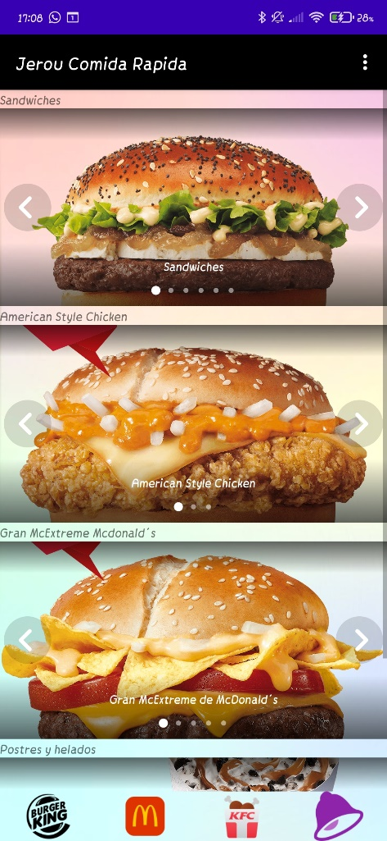
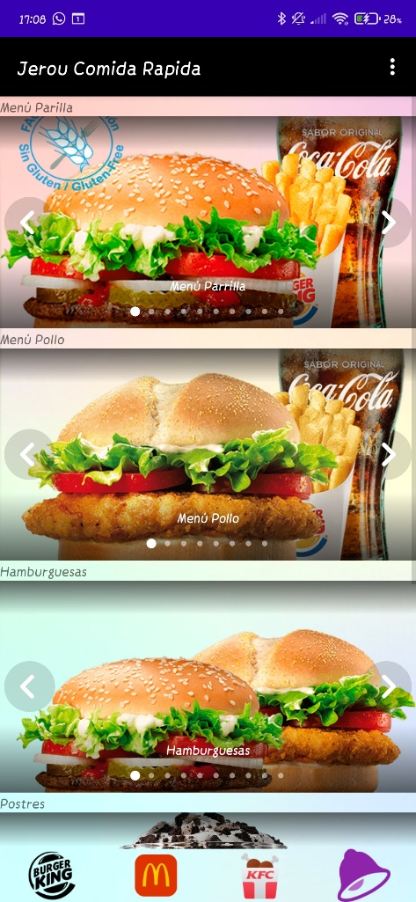
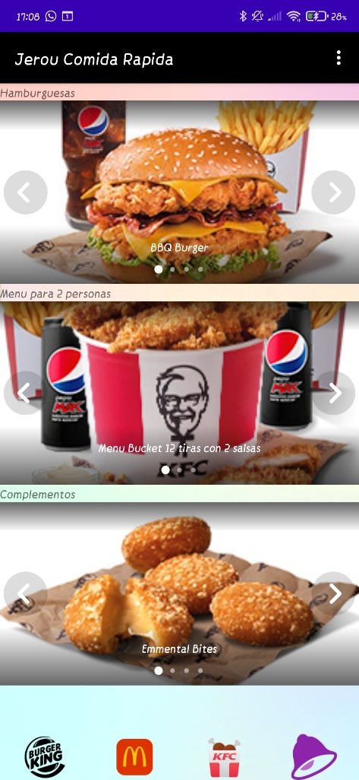
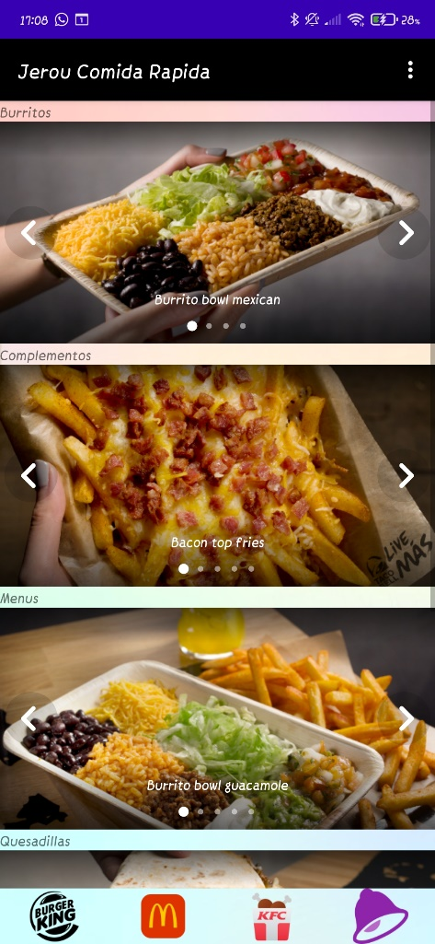
- MENÚ INFERIOR

Slide 12
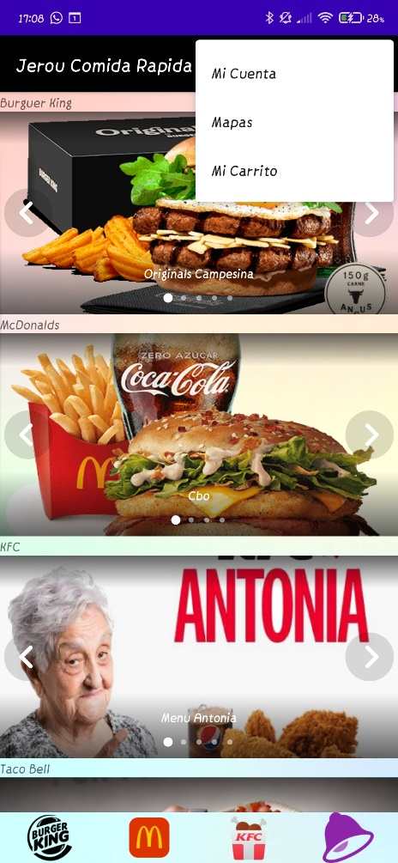
- MENÚ DESPLEGABLE

Slide 13
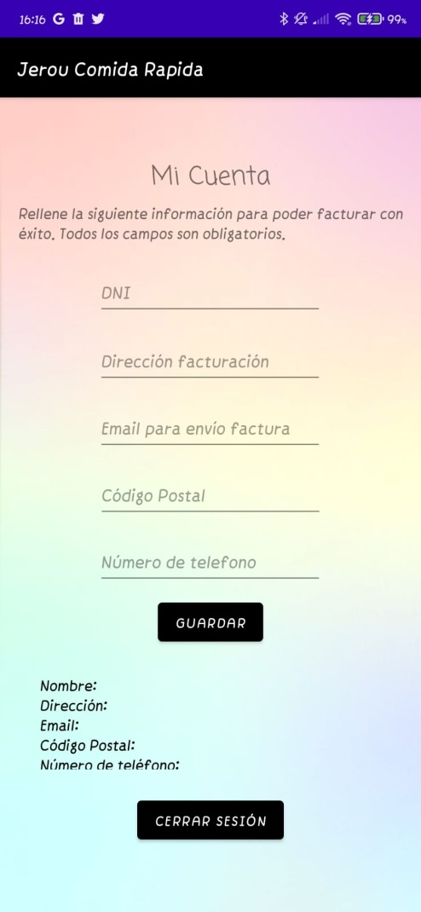
- PANTALLA CUENTA
PANTALLA QUE SIRVE PARA INTRODUCIR INFORMACIÓN EXTRA OBLIGATORIA PARA PODER FACTURAR.

Slide 14
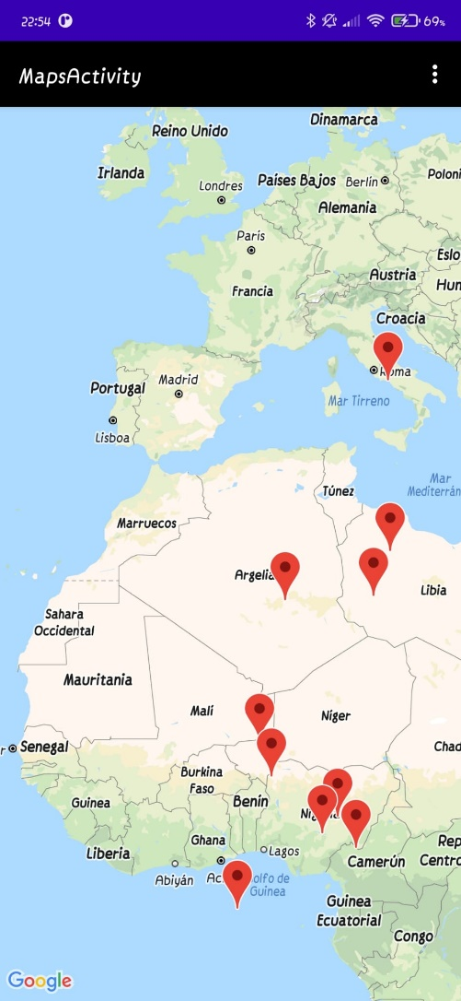
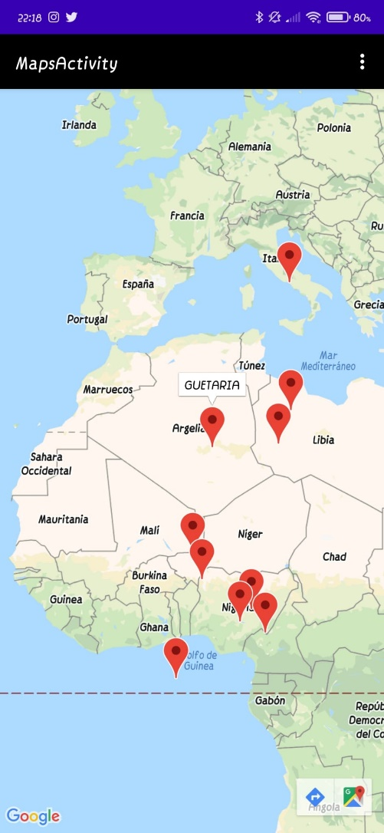
- PANTALLA MAPA

Slide 15
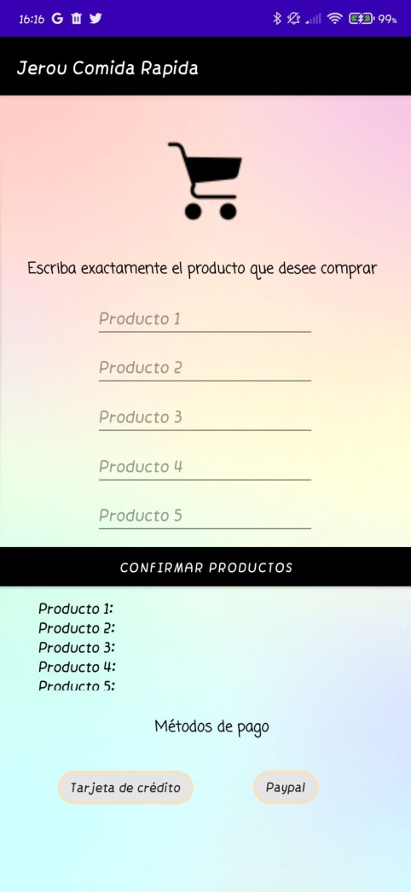
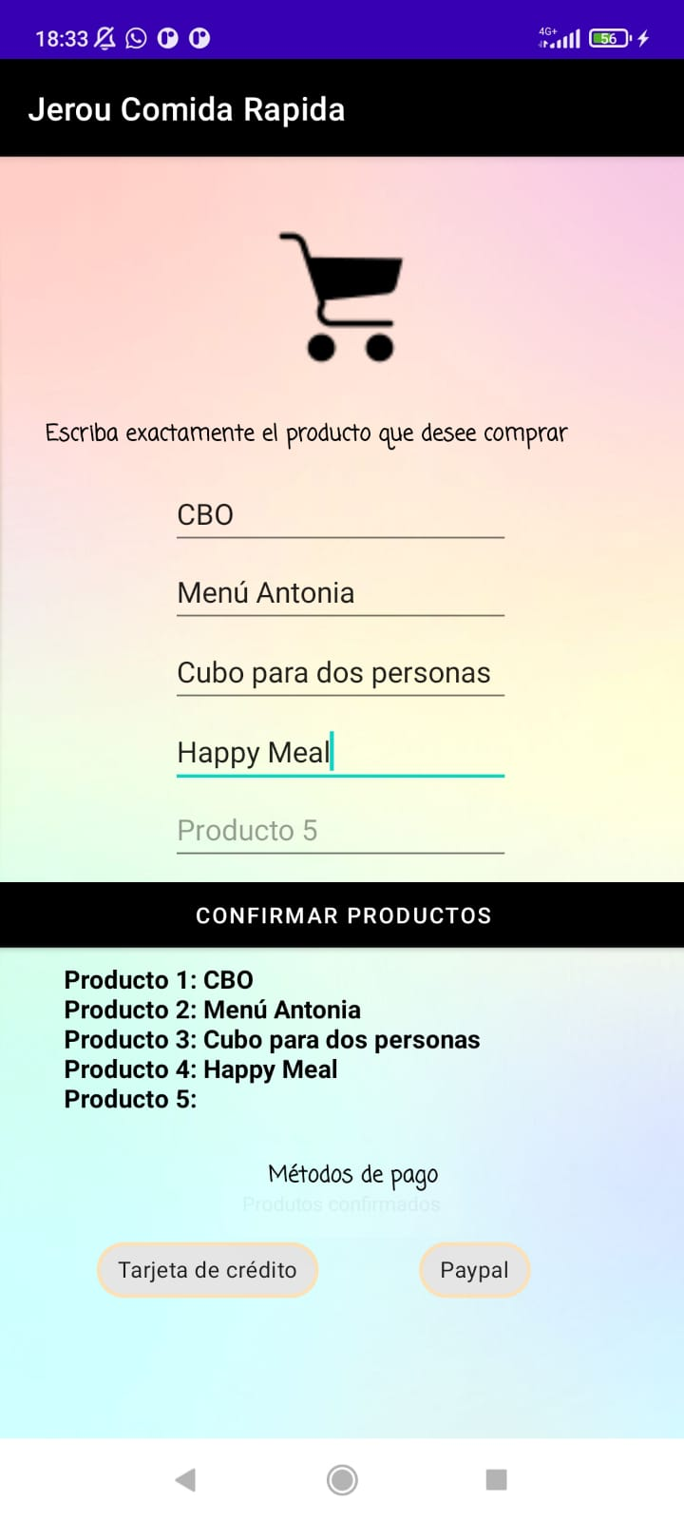
- PANTALLA CARRITO

Slide 16
4. MODELO DE NEGOCIO.
1.Segmento de clientes: Gente hambrienta que no quiere o no puede cocinar, negocios que preparan comida pero tienen repartidores o pedidos en línea (restaurantes), propietarios de automóviles y bicicletas que esperan ganar algo de dinero extra (repartidores).
2. Propuesta de valor: Entrega de comida de tus restaurantes favoritos cercanos en unos pocos minutos,aumento del número de pedidos y la base de clientes, ofreciendo entrega sin invertir en su propio sistema, fuente adicional de ingresos con horarios flexibles
3. Canales: Jerou aplicación de comida rápida
4. Relaciones con los clientes: Autoservicio (revisión, calificación y sistema de retroalimentación, Atención cliente.
5. Fuente de ingresos: Comisión sobre pedidos y gastos de envío, promoción de marca, aumento de precios.
Notes:
24

Slide 17
4. MODELO DE NEGOCIO.
6. Recursos clave: Marca, plataforma tecnológica, cartera de clientes + red de restaurantes y conductores.
7. Actividades clave: Desarrollo de plataformas y atención al cliente, marketing de oferta y demanda.
8. Socios clave: Procesadores de pago, proveedores de mapas.
9. Estructura de costes: Plataforma tecnológica, Marketing y empleados.
Notes:
24

Slide 18
5. PLAN DE MARKETING.
Objetivos > Ser capaces de ofrecer un servicio rápido
> Ofrecer un buen sistema de ofertas para aumentar las ventas cualquier día de la
semana
> Captar nuevos clientes y fidelizar a los que ya están
> Mantener actualizadas redes sociales e ir incorporando nuevas herramientas
Estrategia de precios En nuestro caso la aplicación es gratuíta y los ingresos son a través de un porcentaje
pactado con cada compañía de restauración sobre los pedidos que se hayan realizado a
a través de nuestra aplicación
Estrategia de distribución La descarga de momento se realizará a través de Google Play Store, aunque la idea
en un futuro es que se pueda también en IOS en la APP Store
Notes:
<número>

Slide 19
Estrategia de promoción La estrategia que hemos elegido se va a basar en redes sociales y publicidad
Redes sociales a través de nuestro página web y nuestra cuenta de twitter de
momento aunque poco a poco iremos implementando nuestra presencia en otras
redes sociales como Instagram , Facebook, Pinterest y TikTok
Publicidad a través de las propias empresas de restauración con las que trabajamos:
-> a través de sus propias páginas web, email marketing promocionándonos
-> Campañas de publicidad en los propios locales poniendo carteles y repartiendo
propaganda en formato papel entre sus clientes.
Estrategia de personas Intentar ser activo en las redes sociales y sobretodo que la comunicación con
los seguidores sea fluído y cercana, ya que de esta manera tendrán una idea positiva de
de nosostros

Slide 20
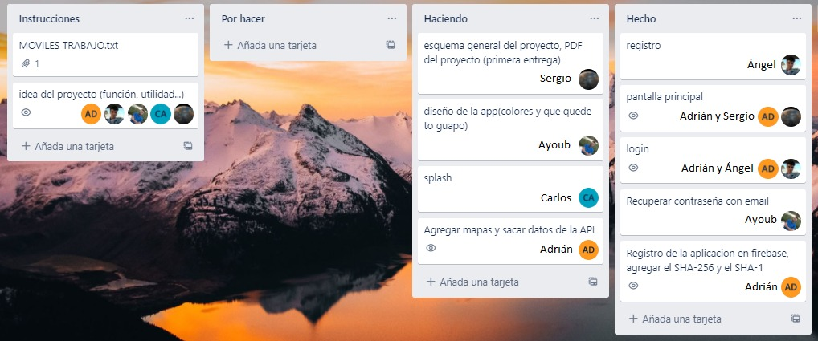
Estrategia de proceso Intentar observar los comentarios de las redes sociales y en la medida de lo posible
incorporar en el proceso de actualización de la aplicación las ideas que sugieren
nuestros seguidores y público objetivo.
Estrategia de presencia Darnos a conocer en redes sociales a través de un community manager
Estrategia productividad Utilizaremos Trello como herramienta de gestor de proyectos que es gratuita

Slide 21
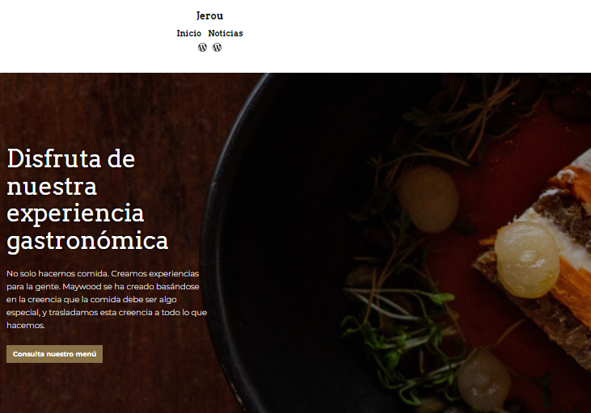
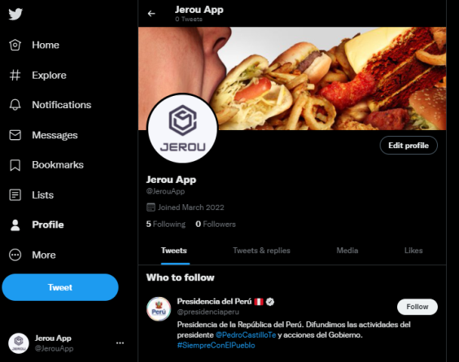
5.1 ESTRATEGIA DE MARKETING DIGITAL
Además de la propia aplicación, contamos con nuestra página web y nuestra cuenta de Twitter
https://jerouapp.wordpress.com/
https://twitter.com/JerouApp

Slide 22
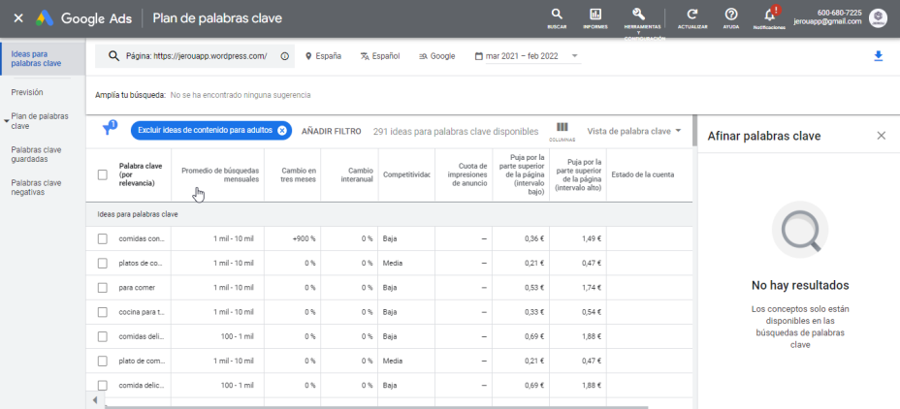
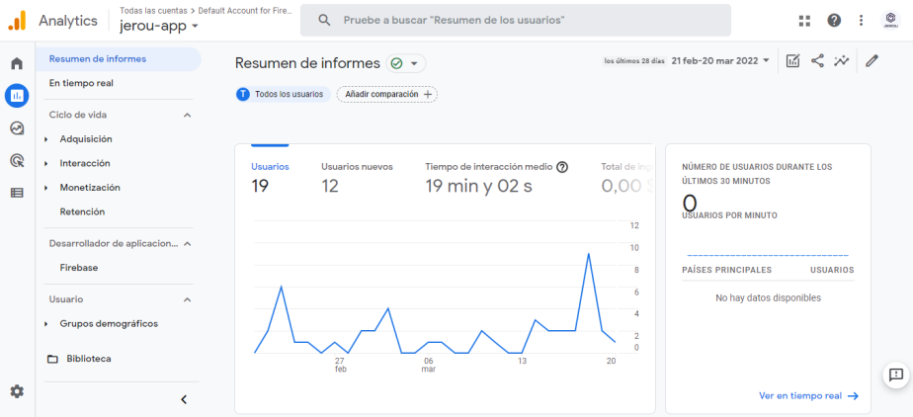
Adoptamos como estrategia a seguir el modelo de las 4P del marketing digital de Iris Mootee
Personalización queremos seguir sus consejos y pretendemos incorporar una sección de
publirreportajes y contenidos con experiencias de los usuarios.
Participación Uso dos aplicaciones de SEM y SEO de posicionamiento en la web
SEM -> Google Keyword Planner dentro de Google Ads
SEO -> Google Analytics

Slide 23
Peer to peer Recomendaciones a través del boca a boca
Queremos estar pendientes de los chats, Twitter … recopilar ideas de los usuarios
y en la medida de lo posible ir incorporándolas.
Predicciones modeladas Analizar comportamiento de los usuarios con datos Google Analytics
Uso herramienta “Brand awareness” para saber cómo de conocida es JEROU por
los usuarios. Incrementar participación de los usuarios, además de ir incorporando
en nuestra web, redes sociales y aplicación secciones con:
- Anuncios de nuevos platos de las distintas cadenas
- Cupones descuentos
- Consejos de salud y bienestar

Slide 24
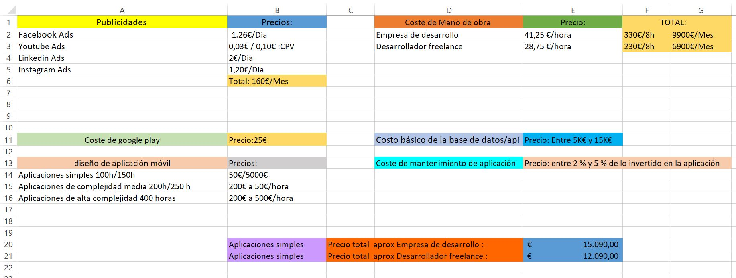
6. PRESUPUESTO MONETARIO DE LA APP
Notes:
<número>

Slide 25
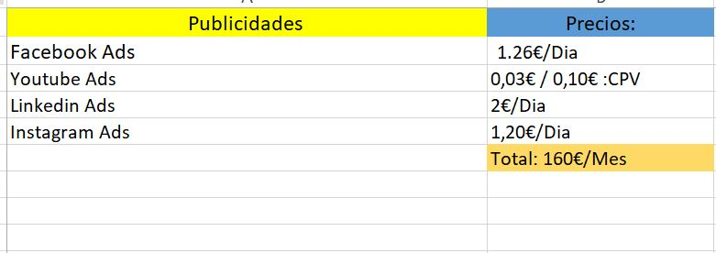

La publicidad

Slide 26
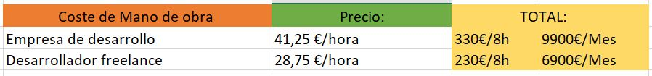
Coste de Mano de obra
Precios por hora en algunas de las principales ciudades del país
Madrid: 44 €/hora
Barcelona: 42 €/hora
Valencia: 39 €/hora
Sevilla: 28 €/hora

Slide 27

Coste de subir a play store

Slide 28
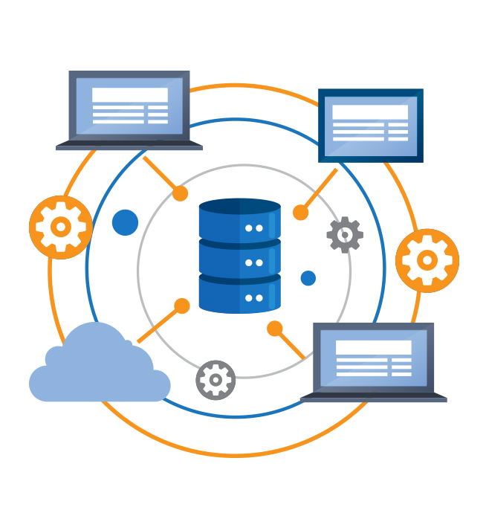
Costo básico de la base de datos

Slide 29
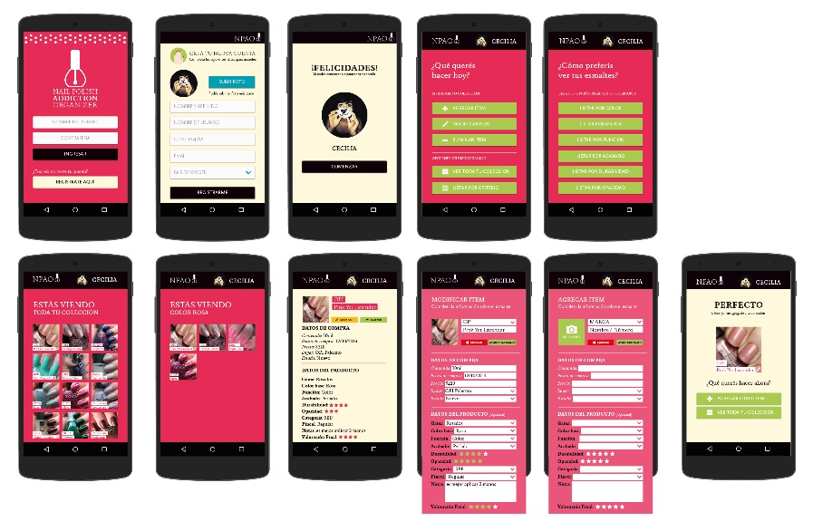
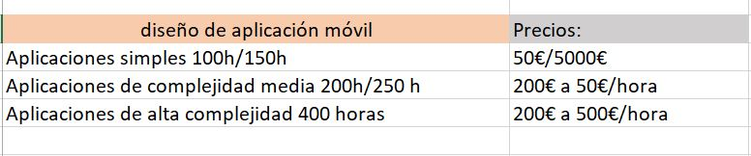
diseño de aplicación móvil

Slide 30

Coste de mantenimiento de aplicación

Slide 31

Coste total de crear un app simple
TOTAL:

